Slide 1
Môn Toán là một trong những môn học có vị trí quan trọng ở bậc Tiểu học. Trong những năm gần đây, xu thế chung của thế giới là đổi mới phương pháp dạy học nhằm phát huy tính tích cực, tự giác, chủ động sáng tạo của học sinh trong quá trình dạy học. Một trong những bộ phận cấu thành chương trình toán Tiểu học mang ý nghĩa chuẩn bị cho việc học môn hình học ở các cấp học trên, đồng thời giúp học sinh những hiểu biết cần thiết khi tiếp xúc với những “tình huống toán học” trong cuộc sống hàng ngày là các bài toán mang yếu tố hình học. Khi học đến phần lắp ghép các hình khối, các bạn nhỏ lớp 2A1 đã rất hào hứng và sau đây là một số sản phẩm của các bạn

Slide 2
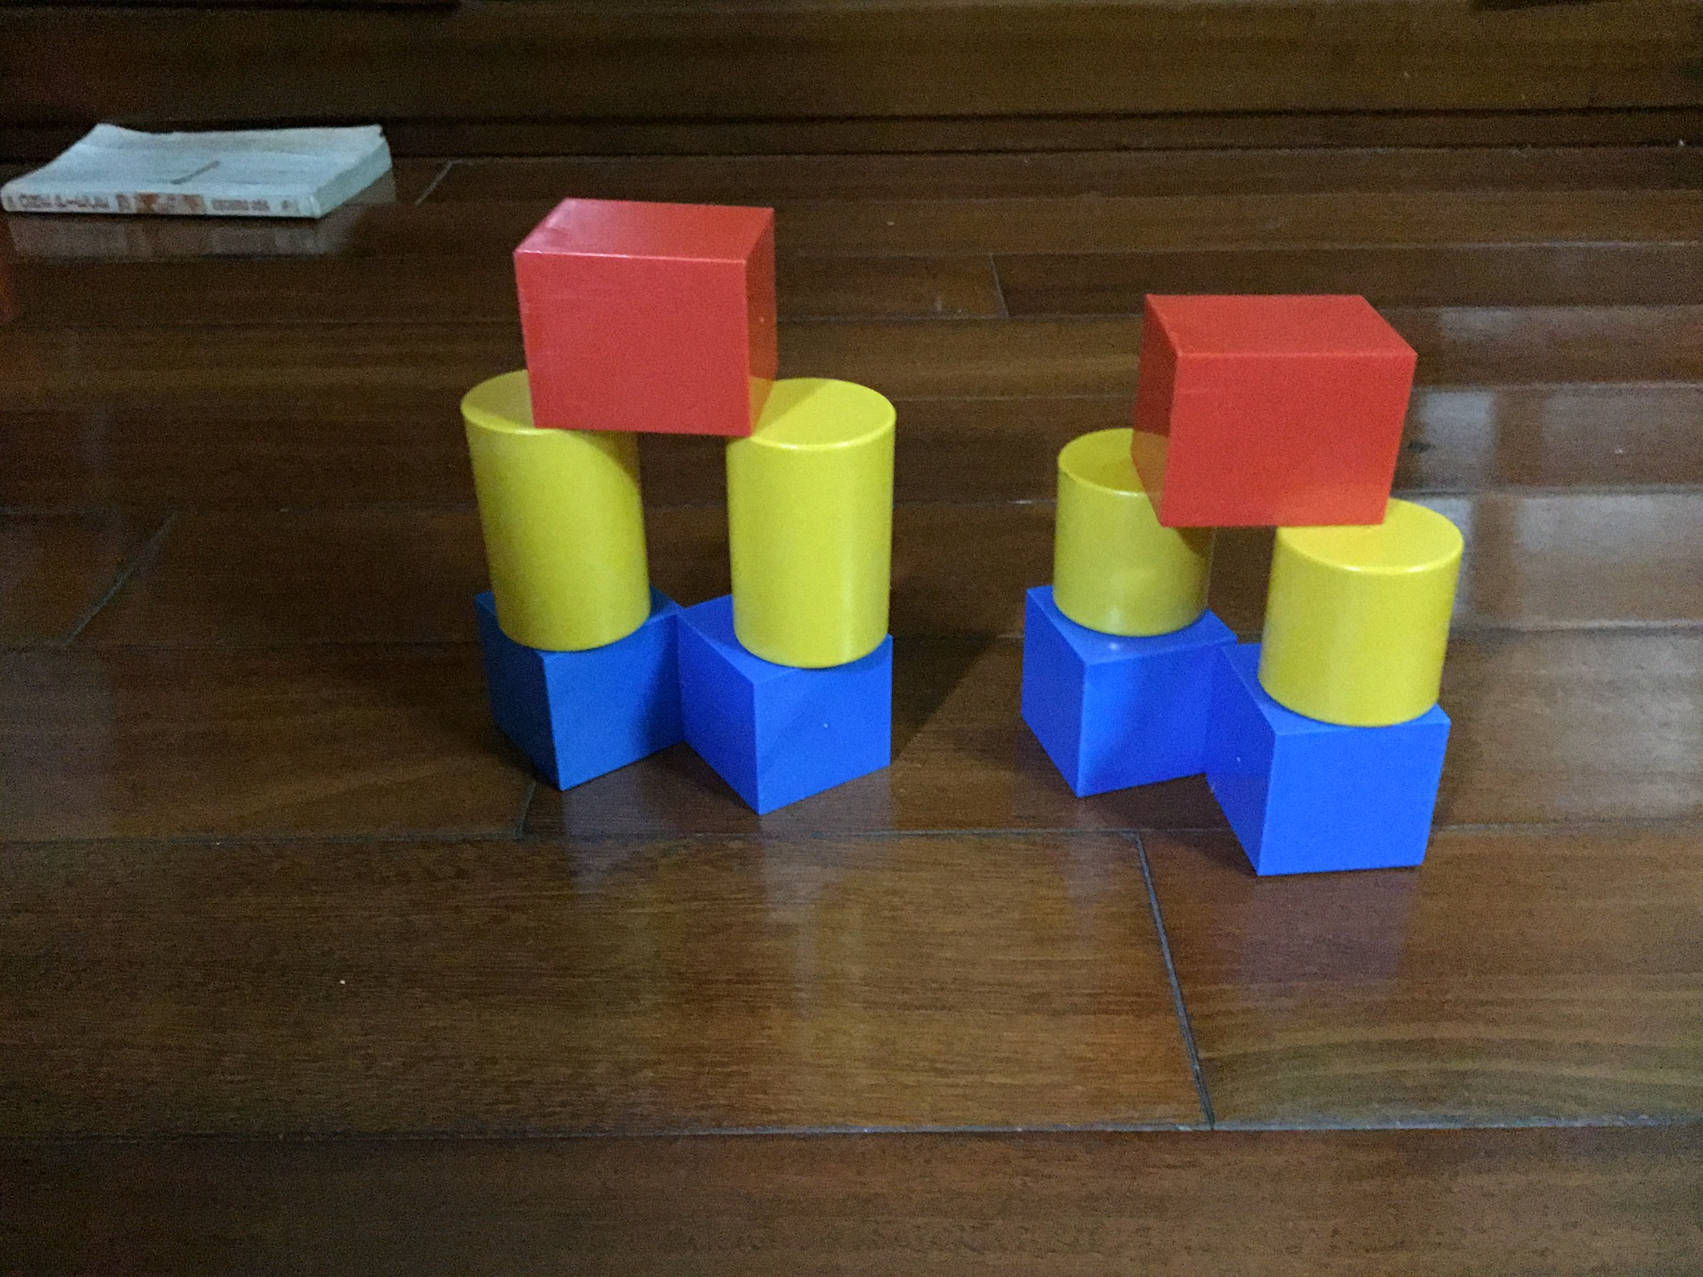
Bài thực hành xếp hình của bạn Bích Ngọc

Slide 3
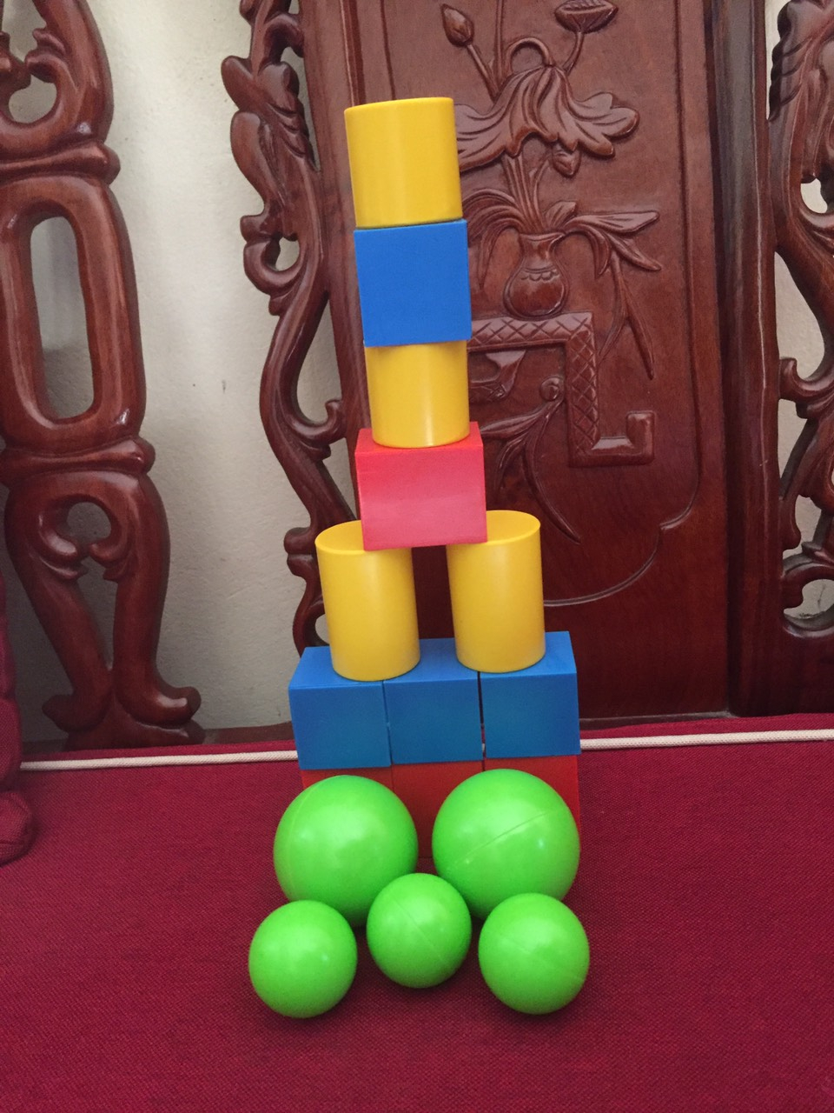
Bài thực hành xếp hình của bạn Ngọc Hà

Slide 4
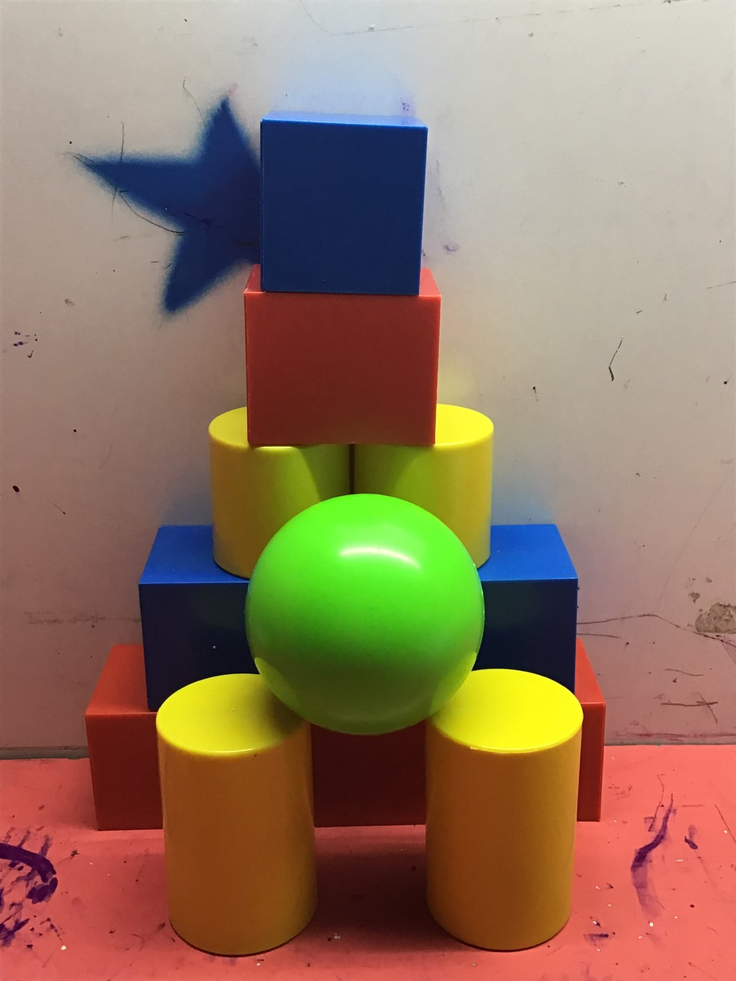
Bài thực hành xếp hình của bạn Yến Linh

Slide 5
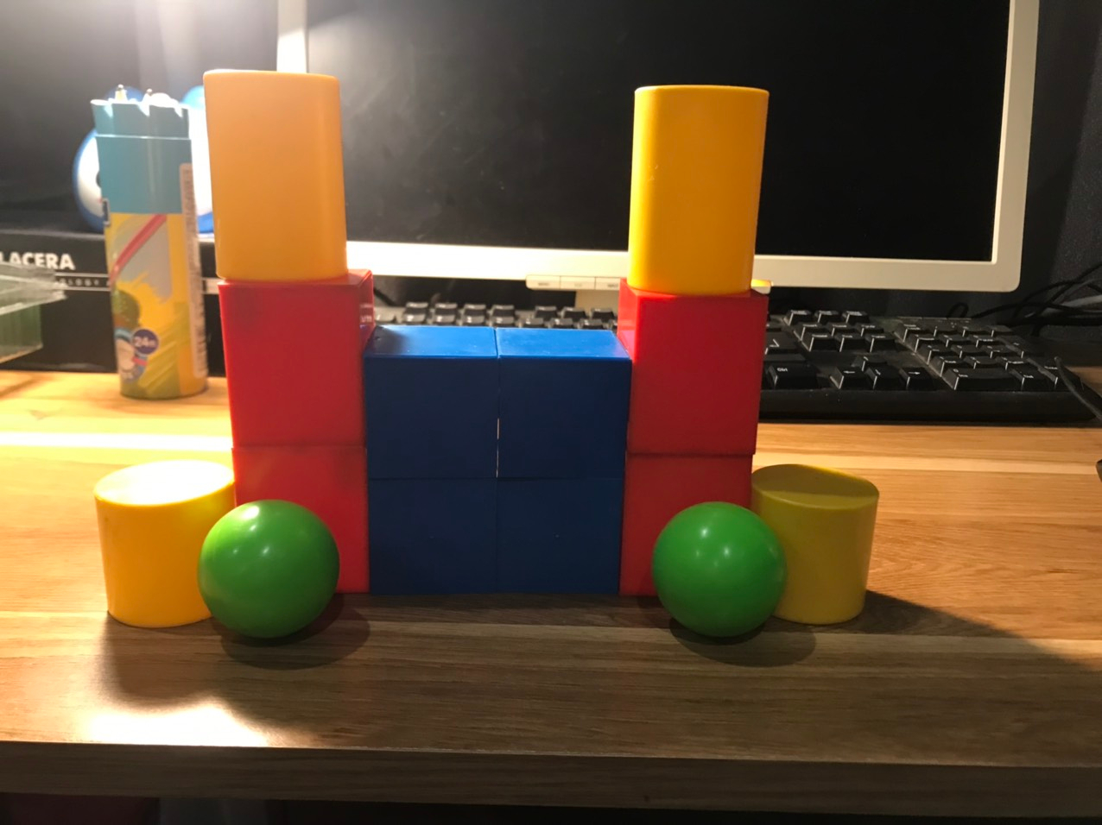
Bài thực hành xếp hình của bạn Mai Anh

Slide 6
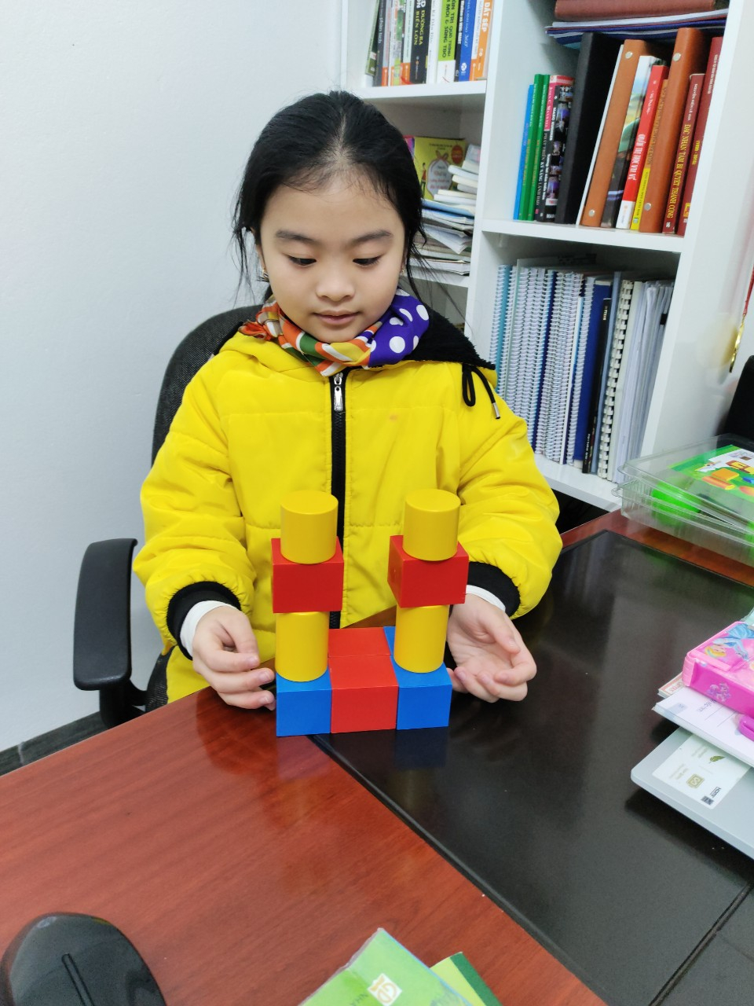
Bài thực hành xếp hình của bạn Bảo An

